Slide 1
Stickman
Елена Шуманова – 6 В клас

Slide 2
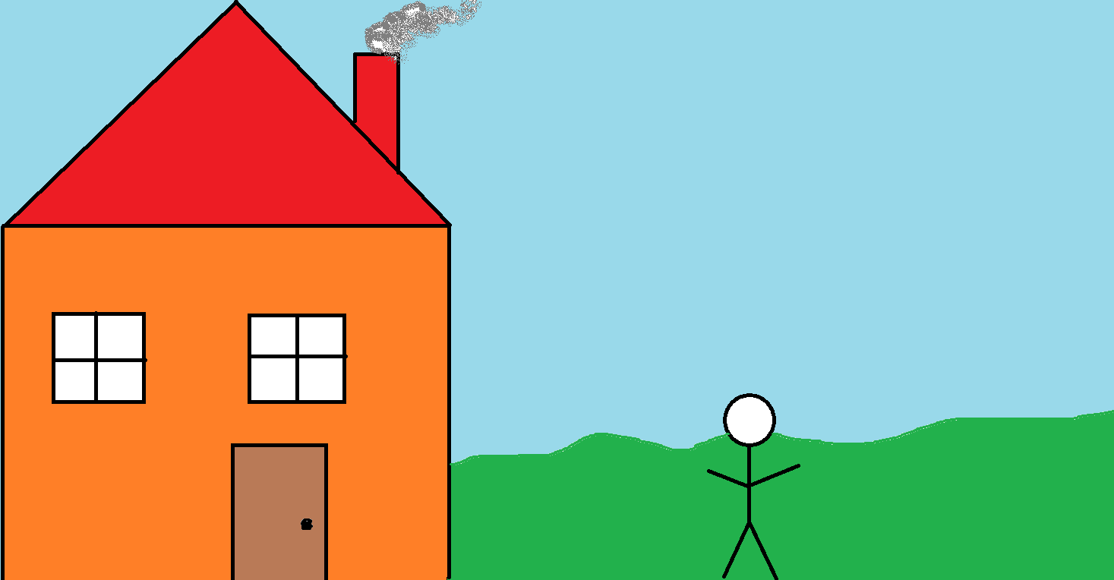
Прибирам се да дремна, за да порасна повече.
Ех... Колко много искам да бъда великан. ☹

Slide 3
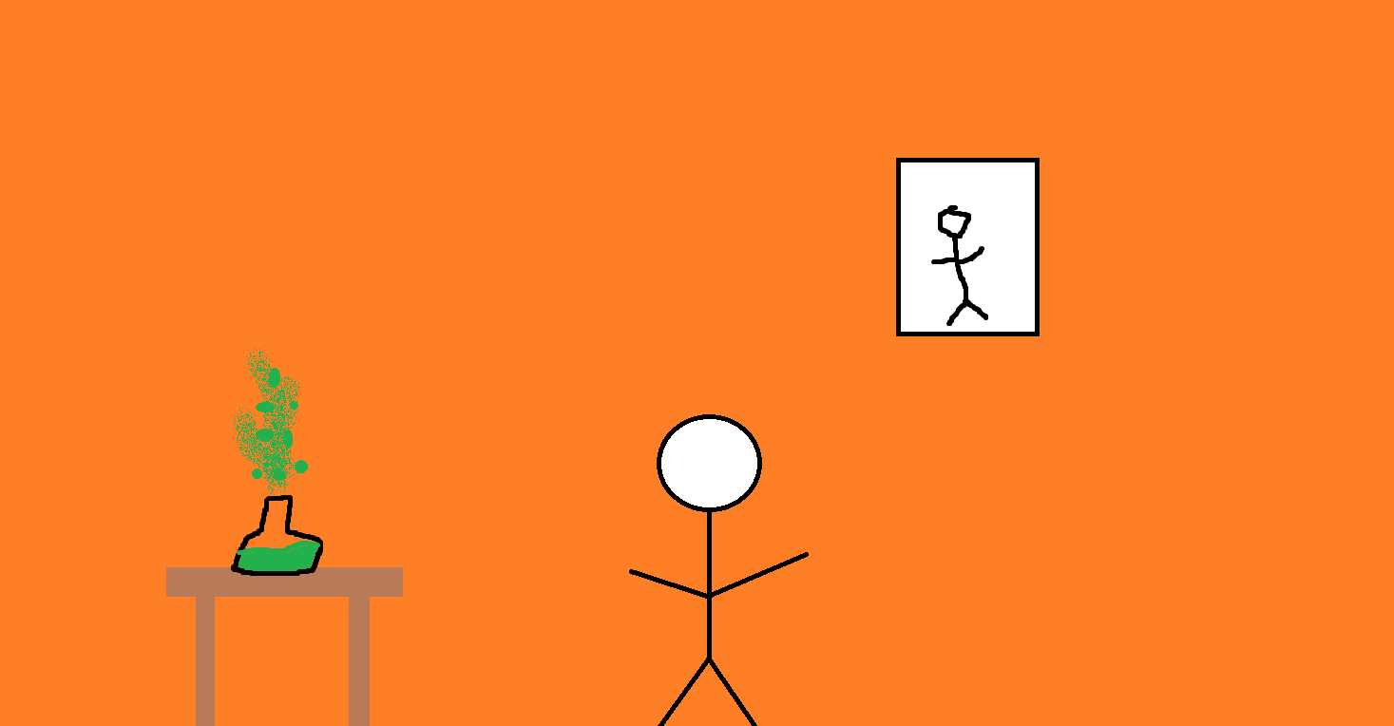
Мисля да я опитам.
А!!! Каква е тази отвара?

Slide 4

КАКВО СЕ СЛУЧВА????

Slide 5

АЗ ВЕЧЕ СЪМ ВЕЛИКАН!!!!

Slide 6
Благодаря за вниманието!

